Slide 1



Erasmus+
Online Nyelvi Támogatás (OLS)
felsőoktatási hallgatóknak

Slide 2



ERASMUS+ Online Nyelvi Támogatás (OLS)
A mobilitás minőségének és hatékonyságának biztosítása
A nyelvi kompetencia maximalizálása
A mobilitás nyelvi készségekre gyakorolt hatásának mérése
1.
- Ingyenes* Online Nyelvi Támogatás
- EN, FR, ES, DE, IT, NL
- 2015. január 1-től kötelező
2.
Megnövelt szervezési költség (OS) a felsőoktatási intézményeknek
pl. nyelvtanfolyamok szervezésére
* A mobilitásban résztvevők számára
az Erasmus+ program finanszírozza
Notes:
This is how Erasmus+ intends to do more mobility, but we also want to do better.
One of the things we need to improve is the linguistic support that mobile students get. We know that by supporting students in their language learning during mobility, we are increasing the chances of a successful mobility.
There are two modalities involved.
One the one hand, we will have online tutored courses for the five mostly used languages (EN, DE, FR, ES, IT, NL) which are used by 90% of Erasmus students currently.
One the other hand the universities will get much higher organisational support grants than before, which they should partially use to ensure linguistic support of mobile students.
Why?
Improve quality of mobility
Measure impact of mobility on language skills
Online support for 6 mostly used languages of instruction/work (EN, ES, FR, DE, IT, NL) -> economies of scale

Slide 3
ERASMUS+ Online Nyelvi Támogatás (OLS)
  On-line szintfelmérés
    Azon felsőoktatási kreditmobilitásban részt vevő hallgatók
    100%-ának, akiknek az angol, francia, spanyol, német, olasz vagy holland nyelv a munkanyelv, az adott nyelvet anyanyelvi szinten beszélők (ezt a felsőoktatási intézmény dönti el) kivételével.
      A mobilitás előtt: kezdeti szint felmérése
      A mobilitás végén: fejlődés mérése
      A 2015. január 1. után kezdődő mobilitások esetében kötelező
  Online nyelvi kurzus
    Szükség esetén. Kb. 40%-60% - 2014-ben akár 100%
      A mobilitás előtt és alatt

Slide 4
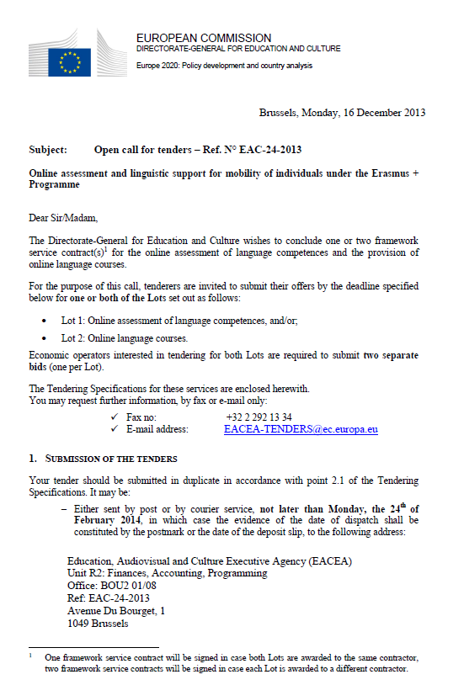



ERASMUS+ Online Nyelvi Támogatás (OLS)
Notes:
This is how Erasmus+ intends to do more mobility, but we also want to do better.
One of the things we need to improve is the linguistic support that mobile students get. We know that by supporting students in their language learning during mobility, we are increasing the chances of a successful mobility.
There are two modalities involved.
One the one hand, we will have online tutored courses for the five mostly used languages (EN, DE, FR, ES, IT, NL) which are used by 90% of Erasmus students currently.
One the other hand the universities will get much higher organisational support grants than before, which they should partially use to ensure linguistic support of mobile students.
Why?
Improve quality of mobility
Measure impact of mobility on language skills
Online support for 6 mostly used languages of instruction/work (EN, ES, FR, DE, IT, NL) -> economies of scale

Slide 5
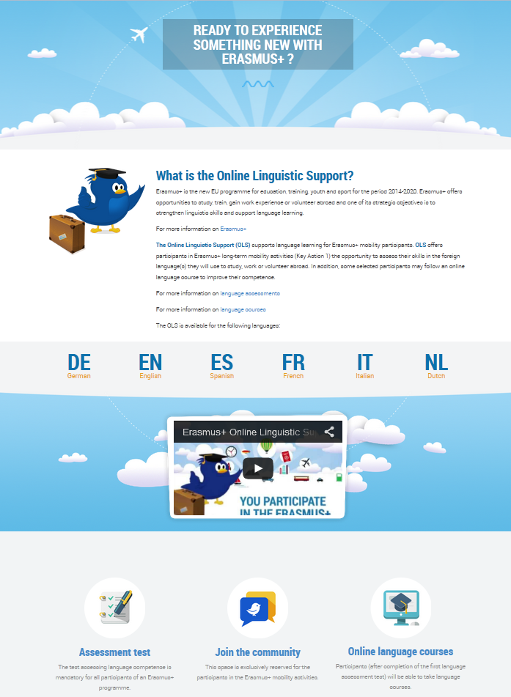
erasmusplusols.eu
  2014. október 1-től működik

Slide 6
6 nyelv

Slide 7

2 szolgáltatás
Szintfelmérés
Online nyelvi kurzusok

Slide 8


Az OLS megvalósítása
WHY?
HOW?
WHAT?
WHEN?
Notes:
8
8

Slide 9
Erasmus+ Online Nyelvi Támogatás (OLS) felsőoktatási hallgatóknak
Hallgató kiválasztása
az intézményben
A munkanyelv az alábbi 6 nyelv között van?
angol (EN), spanyol (ES), francia (FR), német (DE), olasz (IT), holland(NL)
IGEN, az oktatás/munka nyelve a hat nyelv egyike
NEM, az oktatás/munka nyelve nem a hat nyelv egyike
A hallgató az adott nyelvből
anyanyelvi szintű?
A hallgató az adott nyelvből anyanyelvi szintű?
NEM,
a hallgató nem anyanyelvi szintű
IGEN,
a hallgató anyanyelvi szintű
NEM,
a hallgató nem anyanyelvi szintű
Kötelező OLS szintfelmérés
A tanulmányi szerződésbe
C2-es szint kerül
A nyelvi szintfelmérést a küldő intézmény végzi (nem OLS!)
A hallgató és a küldő intézmény is automatikusan megkapja az eredményt
A küldő intézmény és a hallgató a
6. Cikk nélkül köt támogatási szerződést
A hallgató tudása
eléri az elvárt szintet?
A hallgató tudása
eléri az elvárt szintet?
IGEN
NEM
IGEN
NEM
A szintfelmérés eredménye
bekerül a tanulmányi szerződésbe
Az mobilitás megkezdéséhez elvárt szint kerül a tanulmányi szerződésbe
Az OLS szintfelmérés eredménye
kerül a tanulmányi szerződésbe
Az mobilitás megkezdéséhez elvárt szint kerül a tanulmányi szerződésbe
A küldő intézmény és a hallgató a 6. Cikk nélkül köt
támogatási szerződést
A küldő intézmény és a hallgató
a 6. Cikk nélkül köt
Támogatási szerződést
A küldő intézmény és a hallgató
a 6. Cikket tartalmazó
támogatási szerződést köti meg
OLS lnyelvtanfolyam felajánlható (amennyiben van elegendő licensz)
Egyéb nyelvi támogatás felajánlható
(pl. szervezési keretből
finanszírozott nyelvtanfolyam)
Egyéb nyelvi támogatás felajánlható (pl. szervezési keretből
finanszírozott nyelvtanfolyam)
A mobilitás végén
kötelező záró
OLS értékelés
A hallgató
a mobilitás megkezdése előtt
elkezdi az OLS nyelvtanfolyamot
A küldő intézmény és a hallgató
a 6. Cikket tartalmazó
támogatási szerződést köt
A hallgató részt vesz
a nyelvtanfolyamon
A küldő intézmény és a hallgató
a 6. Cikket tartalmazó támogatási szerződést köt, a nyelvtanfolyamot is feltüntetve
A hallgató részt vesz
a nyelvtanfolyamon
A mobilitás végén
kötelező záró OLS értékelés
A mobilitás végén
kötelező záró OLS értékelés

Slide 10
  Amint a hallgató megtudja
  az oktatás/munka nyelvét,
  intézménye köteles felmérni nyelvtudásának szintjét
  Kiválasztás
  Felmérés
  Tanulmányi szerződés

Slide 11
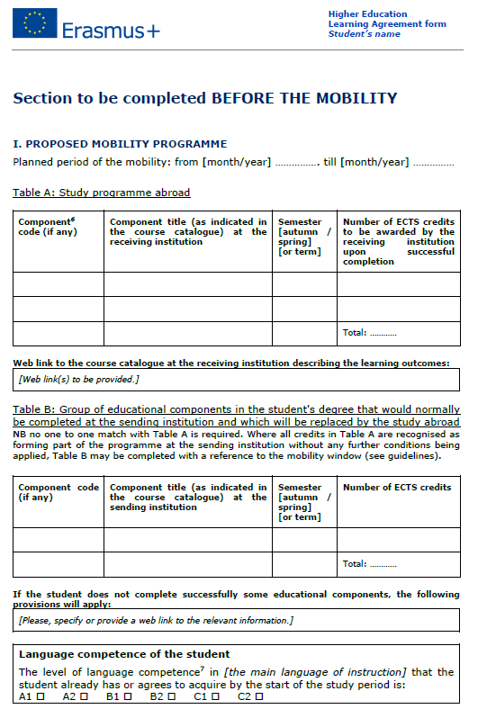
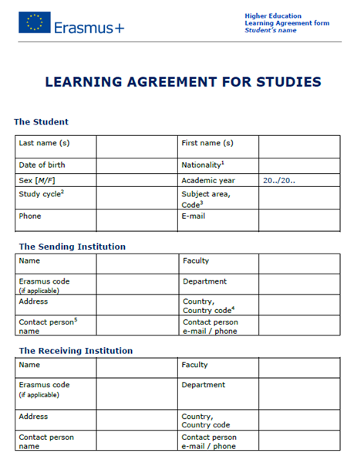
Tanulmányi mobilitás
Anyanyelvi szintű hallgató esetén
‚C2’ kerül a tanulmányi szerződésbe
(Learning Agreement for Studies)
☒

Slide 12
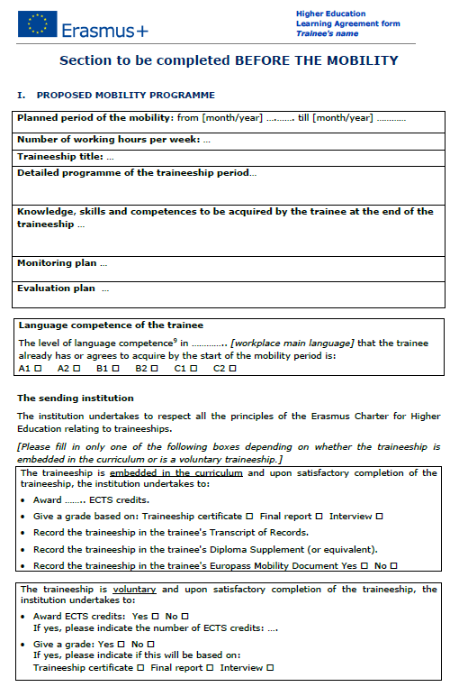
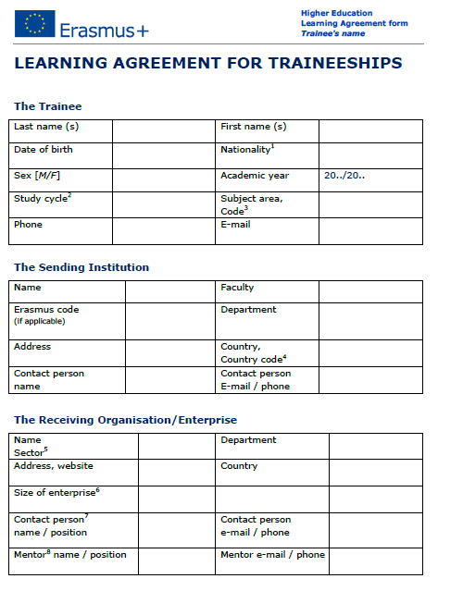
Szakmai gyakorlat:
Anyanyelvi szintű hallgató esetén
‚C2’ kerül a tanulmányi szerződésbe
(Learning Agreement for Traineeships)
☒

Slide 13
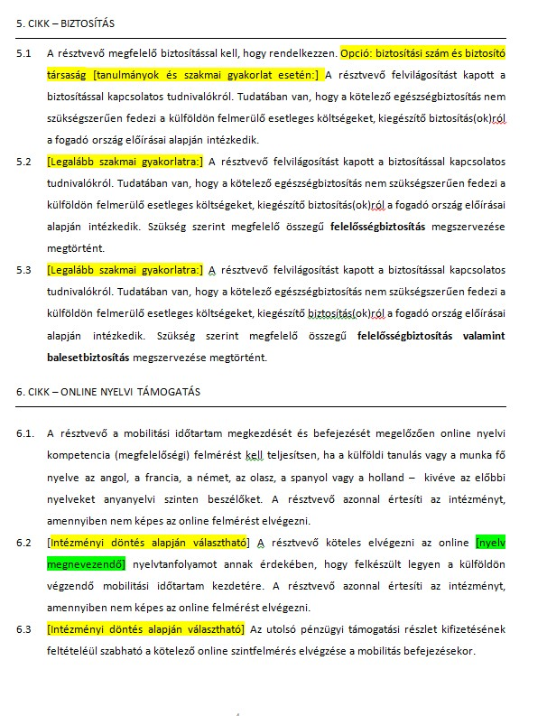
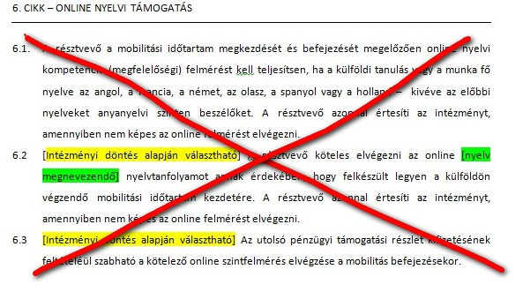
Az anyanyelvi szintű hallgató támogatási szerződésében a 6. cikk nem szükséges

Slide 14






  Ha a munkanyelv a 6 nyelv (EN, DE, FR, ES, IT, NL) egyike, és a hallgató az adott nyelven nem anyanyelvi beszélő, az OLS szintfelmérés kötelező.
  A szintfelmérés a kiutazás kötelező előfeltétele
  (nagyon indokolt esetek kivételével)

Slide 15
Erasmus+ Online Nyelvi Támogatás (OLS) felsőoktatási hallgatóknak
Hallgató kiválasztása
az intézményben
A munkanyelv az alábbi 6 nyelv között van?
angol (EN), spanyol (ES), francia (FR), német (DE), olasz (IT), holland(NL)
IGEN, az oktatás/munka nyelve a hat nyelv egyike
NEM, az oktatás/munka nyelve nem a hat nyelv egyike
A hallgató az adott nyelvből
anyanyelvi szintű?
A hallgató az adott nyelvből anyanyelvi szintű?
NEM,
a hallgató nem anyanyelvi szintű
IGEN,
a hallgató anyanyelvi szintű
NEM,
a hallgató nem anyanyelvi szintű
Kötelező OLS szintfelmérés
A tanulmányi szerződésbe
C2-es szint kerül
A nyelvi szintfelmérést a küldő intézmény végzi (nem OLS!)
A hallgató és a küldő intézmény is automatikusan megkapja az eredményt
A küldő intézmény és a hallgató a
6. Cikk nélkül köt támogatási szerződést
A hallgató tudása
eléri az elvárt szintet?
A hallgató tudása
eléri az elvárt szintet?
IGEN
NEM
IGEN
NEM
A szintfelmérés eredménye
bekerül a tanulmányi szerződésbe
Az mobilitás megkezdéséhez elvárt szint kerül a tanulmányi szerződésbe
Az OLS szintfelmérés eredménye
kerül a tanulmányi szerződésbe
Az mobilitás megkezdéséhez elvárt szint kerül a tanulmányi szerződésbe
A küldő intézmény és a hallgató a 6. Cikk nélkül köt
támogatási szerződést
A küldő intézmény és a hallgató
a 6. Cikk nélkül köt
Támogatási szerződést
A küldő intézmény és a hallgató
a 6. Cikket tartalmazó
támogatási szerződést köti meg
OLS lnyelvtanfolyam felajánlható (amennyiben van elegendő licensz)
Egyéb nyelvi támogatás felajánlható
(pl. szervezési keretből
finanszírozott nyelvtanfolyam)
Egyéb nyelvi támogatás felajánlható (pl. szervezési keretből
finanszírozott nyelvtanfolyam)
A mobilitás végén
kötelező záró
OLS értékelés
A hallgató
a mobilitás megkezdése előtt
elkezdi az OLS nyelvtanfolyamot
A küldő intézmény és a hallgató
a 6. Cikket tartalmazó
támogatási szerződést köt
A hallgató részt vesz
a nyelvtanfolyamon
A küldő intézmény és a hallgató
a 6. Cikket tartalmazó támogatási szerződést köt, a nyelvtanfolyamot is feltüntetve
A hallgató részt vesz
a nyelvtanfolyamon
A mobilitás végén
kötelező záró OLS értékelés
A mobilitás végén
kötelező záró OLS értékelés

Slide 16
  A felsőoktatási intézmény koordinátora a hallgatókhoz rendeli a szintfelmérő licenszt,
  akik elvégzik a szintfelmérést

Slide 17


Slide 18
Linguistic support in Erasmus+: higher education student mobility
Yes, the main language of instruction/work is one of these: EN, ES, FR, DE, IT, NL
Both the student and the sending HEI automatically receive results
No, the main language of instruction/work is not EN, ES, FR, DE, IT, NL
Is the recommended level reached?
Linguistic support may be offered (e.g. financed via OS)
Is the recommended level reached?
YES
NO
Compulsory OLS assessment at the end of mobility
Student and HEI record language level to be achieved by the start of the mobility in the learning agreement
An OLS language course may be offered (if enough licenses)
Other forms of support may be offered (e.g. financed via OS)
Student signs grant agreement with article 6 (including the provision on online language courses)
Compulsory OLS assessment at the end of mobility
Student follows course
Compulsory OLS assessment at the end of mobility
YES
NO
Student and HEI record language level to be achieved by the start of the mobility in the learning agreement
Student follows course
OLS assessment results recorded in the learning agreement
Student signs grant agreement with article 6
Student follows OLS language course before and during mobility
Student signs grant agreement with article 6
Assessment results recorded in the learning agreement
Student signs grant agreement without article 6
Student signs grant agreement without article 6
Is the main language of instruction/work in the receiving institution/organisation one of the following: EN, ES, FR, DE, IT, NL?
Is the student a native speaker?
Assessment by the sending HEI (not covered by Erasmus+ OLS)
No, the student is not a native speaker
Compulsory OLS assessment
Is the student a native speaker?
Yes, the student is a native speaker
No, the student is not a native speaker
Student and HEI record C2 level in the learning agreement
Student signs grant agreement without article 6
Student selection at the sending HEI

Slide 19
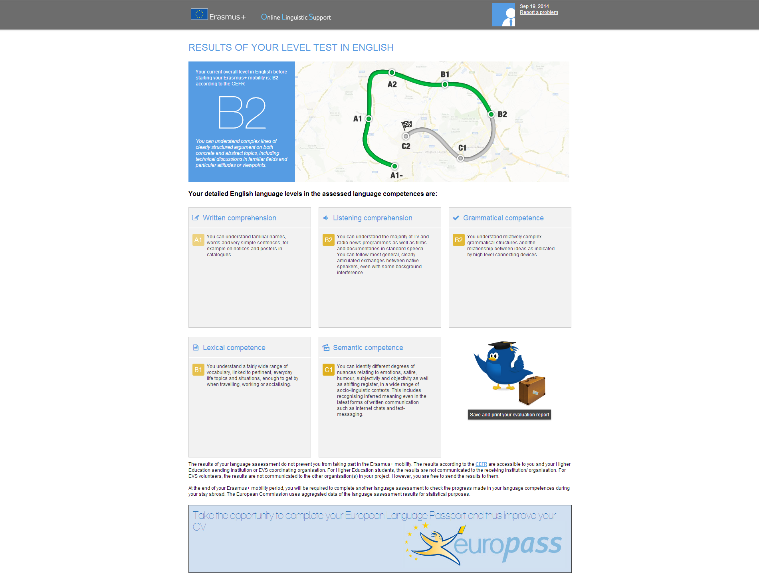

Slide 20
Erasmus+ Online Nyelvi Támogatás (OLS) felsőoktatási hallgatóknak
Hallgató kiválasztása
az intézményben
A munkanyelv az alábbi 6 nyelv között van?
angol (EN), spanyol (ES), francia (FR), német (DE), olasz (IT), holland(NL)
IGEN, az oktatás/munka nyelve a hat nyelv egyike
NEM, az oktatás/munka nyelve nem a hat nyelv egyike
A hallgató az adott nyelvből
anyanyelvi szintű?
A hallgató az adott nyelvből anyanyelvi szintű?
NEM,
a hallgató nem anyanyelvi szintű
IGEN,
a hallgató anyanyelvi szintű
NEM,
a hallgató nem anyanyelvi szintű
Kötelező OLS szintfelmérés
A tanulmányi szerződésbe
C2-es szint kerül
A nyelvi szintfelmérést a küldő intézmény végzi (nem OLS!)
A hallgató és a küldő intézmény is automatikusan megkapja az eredményt
A küldő intézmény és a hallgató a
6. Cikk nélkül köt támogatási szerződést
A hallgató tudása
eléri az elvárt szintet?
A hallgató tudása
eléri az elvárt szintet?
IGEN
NEM
IGEN
NEM
A szintfelmérés eredménye
bekerül a tanulmányi szerződésbe
Az mobilitás megkezdéséhez elvárt szint kerül a tanulmányi szerződésbe
Az OLS szintfelmérés eredménye
kerül a tanulmányi szerződésbe
Az mobilitás megkezdéséhez elvárt szint kerül a tanulmányi szerződésbe
A küldő intézmény és a hallgató a 6. Cikk nélkül köt
támogatási szerződést
A küldő intézmény és a hallgató
a 6. Cikk nélkül köt
Támogatási szerződést
A küldő intézmény és a hallgató
a 6. Cikket tartalmazó
támogatási szerződést köti meg
OLS lnyelvtanfolyam felajánlható (amennyiben van elegendő licensz)
Egyéb nyelvi támogatás felajánlható
(pl. szervezési keretből
finanszírozott nyelvtanfolyam)
Egyéb nyelvi támogatás felajánlható (pl. szervezési keretből
finanszírozott nyelvtanfolyam)
A mobilitás végén
kötelező záró
OLS értékelés
A hallgató
a mobilitás megkezdése előtt
elkezdi az OLS nyelvtanfolyamot
A küldő intézmény és a hallgató
a 6. Cikket tartalmazó
támogatási szerződést köt
A hallgató részt vesz
a nyelvtanfolyamon
A küldő intézmény és a hallgató
a 6. Cikket tartalmazó támogatási szerződést köt, a nyelvtanfolyamot is feltüntetve
A hallgató részt vesz
a nyelvtanfolyamon
A mobilitás végén
kötelező záró OLS értékelés
A mobilitás végén
kötelező záró OLS értékelés

Slide 21
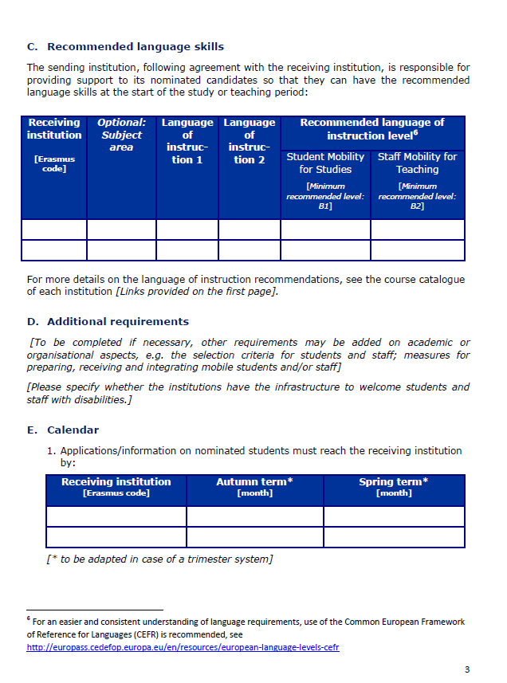

Hallgatói mobilitás
Az elvárt nyelvtudás az intézményközi szerződésben (inter-institutional agreement) szerepel

Slide 22
Szakmai gyakorlat:
Az elvárt nyelvi szintet a fogadó céggel/vállalkozással kell egyeztetni

Slide 23
Hallgatói mobilitás
A hallgató és a küldő intézmény az OLS szintfelmérés eredményét rögzítik a tanulmányi szerződésben (Learning Agreement for Studies)

Slide 24
Szakmai gyakorlat:
A hallgató és a küldő intézmény az OLS szintfelmérés eredményét rögzítik a tanulmányi szerződésben (Learning Agreement for Traineeships)

Slide 25
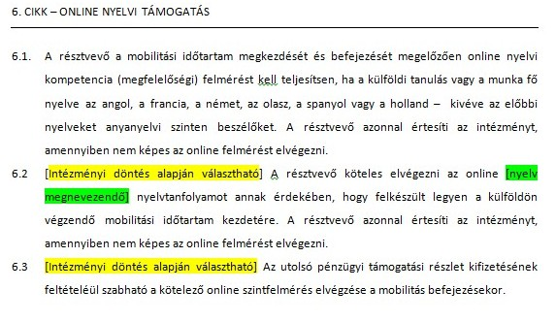
A kiutazó aláírja a 6. cikket tartalmazó Támogatási Szerződést
Amennyiben a felsőoktatási intézménynek elegendő tanfolyam licensz áll rendelkezésére, olyan hallgatóknak is adhat ki licenszet, akik már az elvárt nyelvi szinten vannak

Slide 26
FIGYELEM!
A mobilitás befejezésekor elvégzendő a záró szintfelmérés

Slide 27
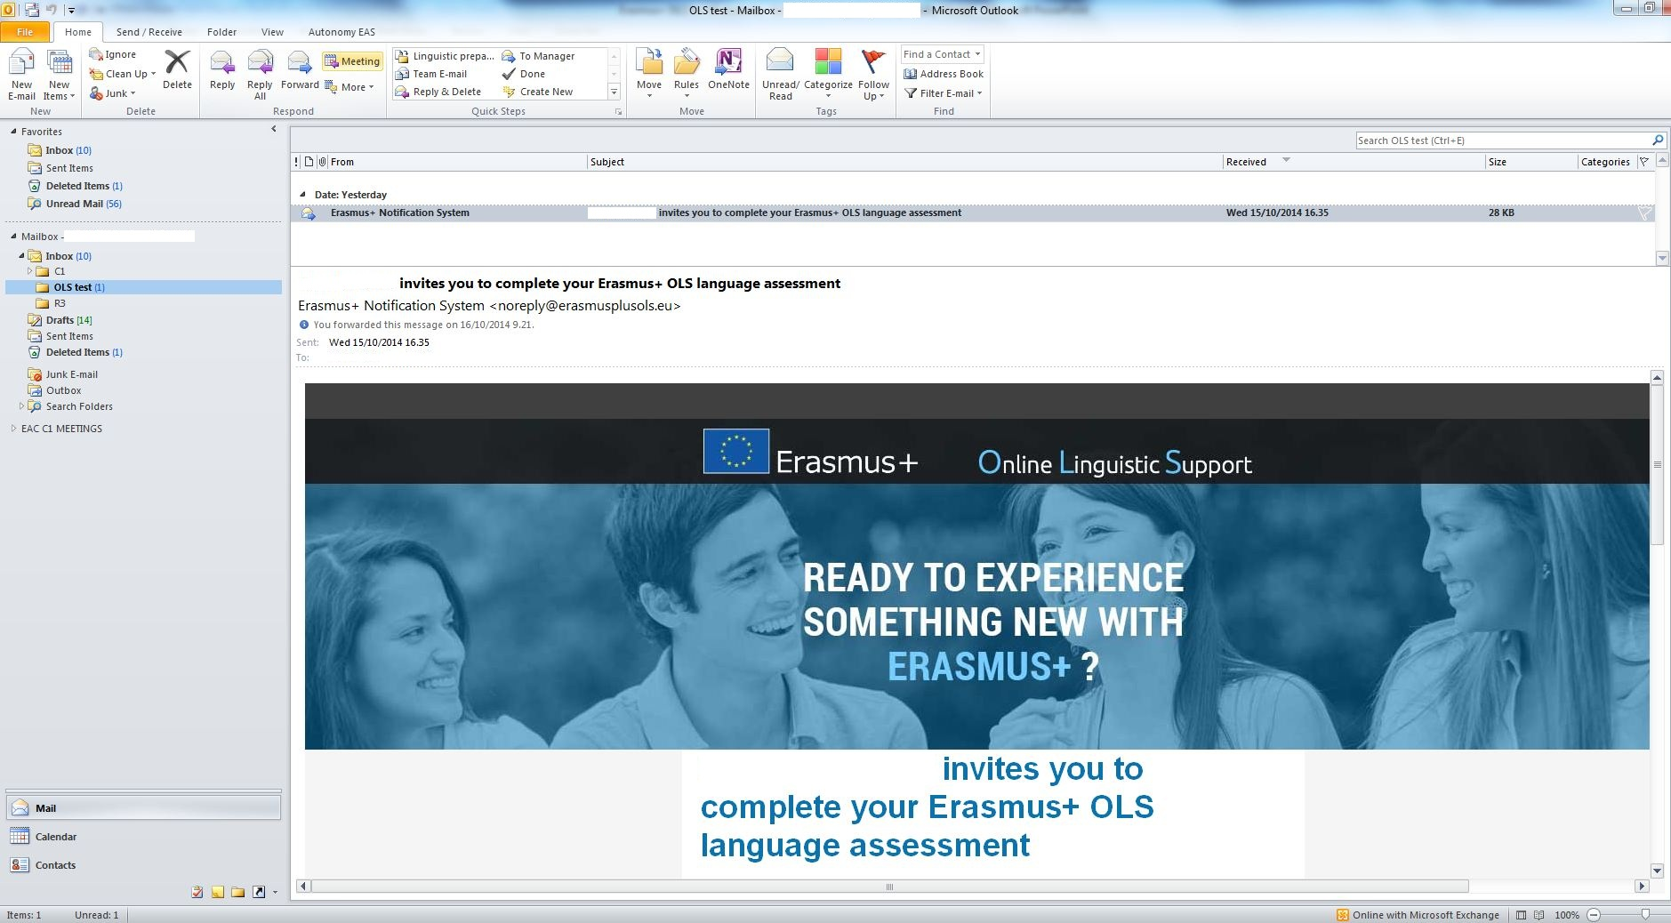
FIGYELEM!
A mobilitás befejezésekor elvégzendő a záró szintfelmérés

Slide 28








Az első szintfelmérésnél a javasolt nyelvi szint elérése nem előfeltétele a mobilitásnak
A küldő intézmény egyeztet a hallgatóval, hogyan tudja az indulás előtt elérni a javasolt nyelvi szintet
Egyéb támogatási formák (OS felhasználása)

Slide 29
Erasmus+ Online Nyelvi Támogatás (OLS) felsőoktatási hallgatóknak
Hallgató kiválasztása
az intézményben
A munkanyelv az alábbi 6 nyelv között van?
angol (EN), spanyol (ES), francia (FR), német (DE), olasz (IT), holland(NL)
IGEN, az oktatás/munka nyelve a hat nyelv egyike
NEM, az oktatás/munka nyelve nem a hat nyelv egyike
A hallgató az adott nyelvből
anyanyelvi szintű?
A hallgató az adott nyelvből anyanyelvi szintű?
NEM,
a hallgató nem anyanyelvi szintű
IGEN,
a hallgató anyanyelvi szintű
NEM,
a hallgató nem anyanyelvi szintű
Kötelező OLS szintfelmérés
A tanulmányi szerződésbe
C2-es szint kerül
A nyelvi szintfelmérést a küldő intézmény végzi (nem OLS!)
A hallgató és a küldő intézmény is automatikusan megkapja az eredményt
A küldő intézmény és a hallgató a
6. Cikk nélkül köt támogatási szerződést
A hallgató tudása
eléri az elvárt szintet?
A hallgató tudása
eléri az elvárt szintet?
IGEN
NEM
IGEN
NEM
A szintfelmérés eredménye
bekerül a tanulmányi szerződésbe
Az mobilitás megkezdéséhez elvárt szint kerül a tanulmányi szerződésbe
Az OLS szintfelmérés eredménye
kerül a tanulmányi szerződésbe
Az mobilitás megkezdéséhez elvárt szint kerül a tanulmányi szerződésbe
A küldő intézmény és a hallgató a 6. Cikk nélkül köt
támogatási szerződést
A küldő intézmény és a hallgató
a 6. Cikk nélkül köt
Támogatási szerződést
A küldő intézmény és a hallgató
a 6. Cikket tartalmazó
támogatási szerződést köti meg
OLS lnyelvtanfolyam felajánlható (amennyiben van elegendő licensz)
Egyéb nyelvi támogatás felajánlható
(pl. szervezési keretből
finanszírozott nyelvtanfolyam)
Egyéb nyelvi támogatás felajánlható (pl. szervezési keretből
finanszírozott nyelvtanfolyam)
A mobilitás végén
kötelező záró
OLS értékelés
A hallgató
a mobilitás megkezdése előtt
elkezdi az OLS nyelvtanfolyamot
A küldő intézmény és a hallgató
a 6. Cikket tartalmazó
támogatási szerződést köt
A hallgató részt vesz
a nyelvtanfolyamon
A küldő intézmény és a hallgató
a 6. Cikket tartalmazó támogatási szerződést köt, a nyelvtanfolyamot is feltüntetve
A hallgató részt vesz
a nyelvtanfolyamon
A mobilitás végén
kötelező záró OLS értékelés
A mobilitás végén
kötelező záró OLS értékelés

Slide 30
Tanulmányi mobilitás
A hallgató és a küldő intézmény
a tanulmányi szerződésben rögzítik a kiutazás előtt elérendő nyelvi szintet.
Az intézményközi szerződésben
(inter-institutional agreement) szerepel
az elvárt nyelvi szint.

Slide 31
Szakmai gyakorlat
A hallgató és a küldő intézmény
a tanulmányi szerződésben rögzítik a kiutazás előtt elérendő nyelvi szintet.
Az elvárt nyelvi szintet a fogadó céggel/vállalkozással kell egyeztetni

Slide 32

OLS nyelvi kurzus felajánlható

Slide 33
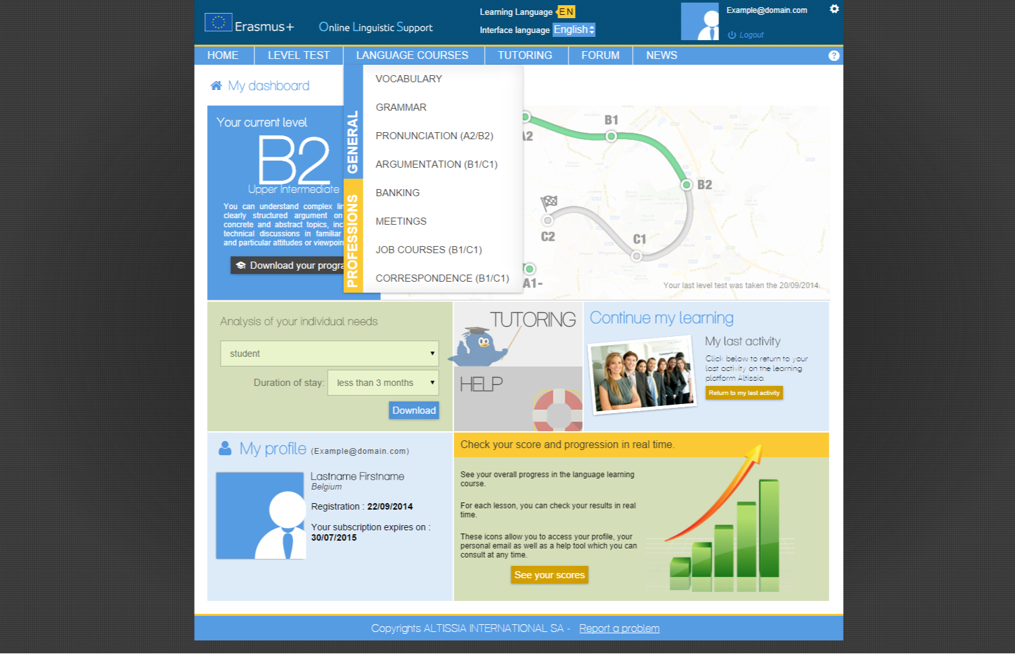
Angol nyelvű összefoglaló az alábbi webcímen elérhető: http://erasmusplusols.eu/guided-tour-7

Slide 34
A kiutazó aláírja a 6. cikket tartalmazó Támogatási Szerződést
2015. január 1. után minden mobilitás esetében kötelező, ha a munkanyelv a 6 nyelv egyike és a hallgató az adott nyelven nem anyanyelvi szintű.

Slide 35
FIGYELEM!
A mobilitás befejezésekor elvégzendő a záró szintfelmérés

Slide 36

TOVÁBBI INFORMÁCIÓ
erasmusplusols.eu
ec.europa.eu/erasmus-plus
Twitter: #ErasmusPlus
Facebook: Erasmus+
“Changing lives, opening minds”

